Slide 1

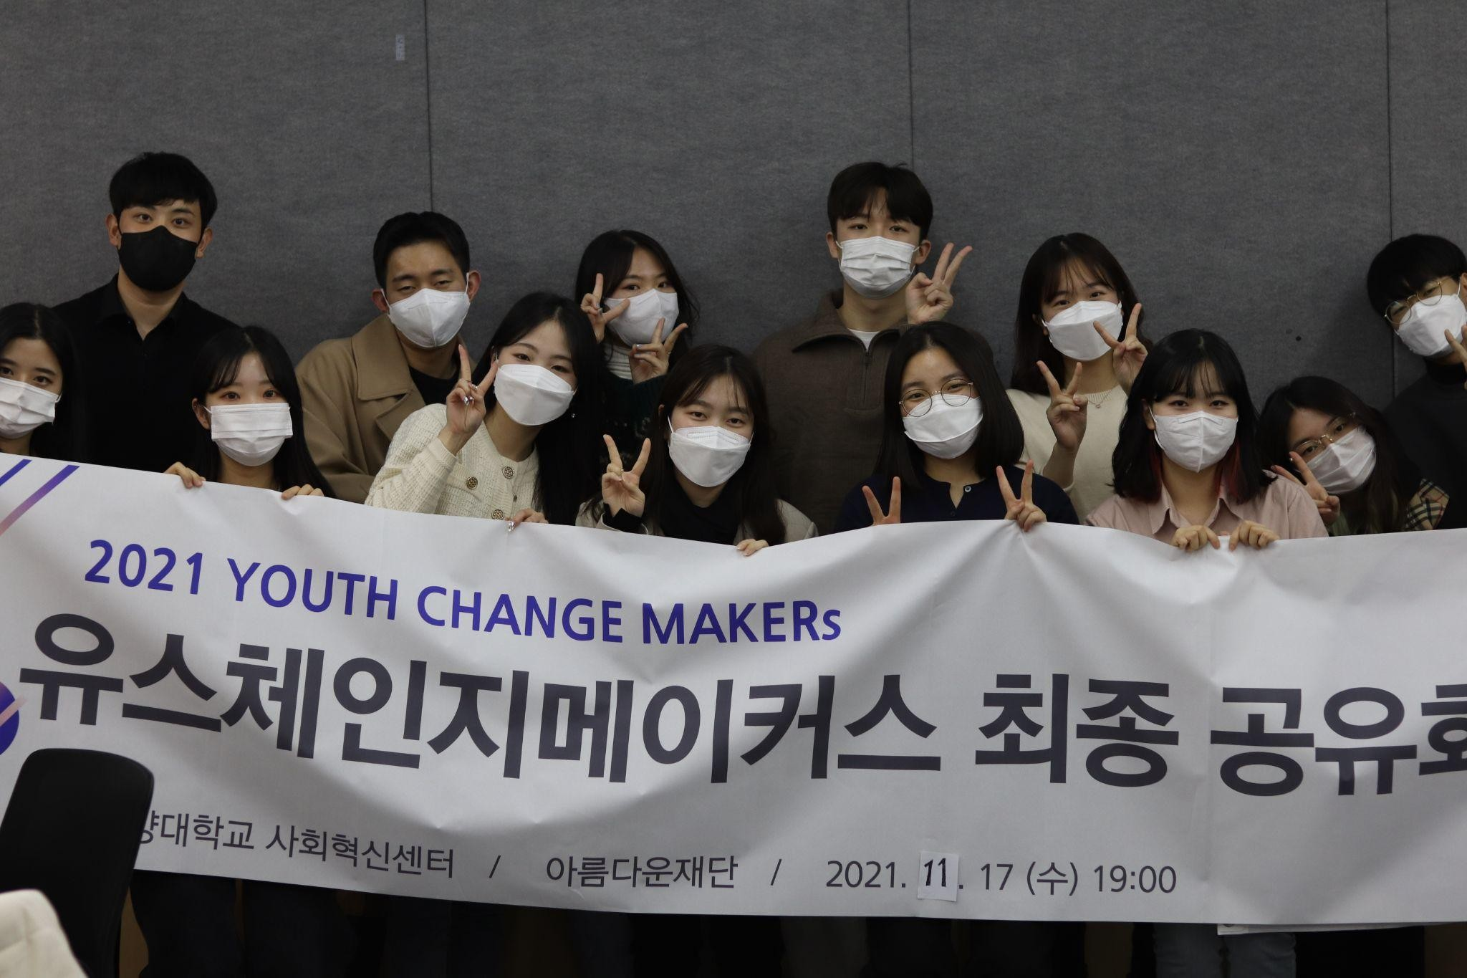
나눔교육X유스펀치
유스체인지메이커스
결과 공유회
발표자: 박민정(양갱)
일시: 2021년 12월 19일
지원: 아름다운재단

Slide 2
01 유스체인지메이커스 단체 및 조원 소개
02 청소년 체인지메이커 양성 프로그램
CONTENTS
03 교육개발TF, 서베이TF
04 대외적 성과 보고
05 향후 활동 계획

Slide 3
01 단체 및 조원 소개

Slide 4
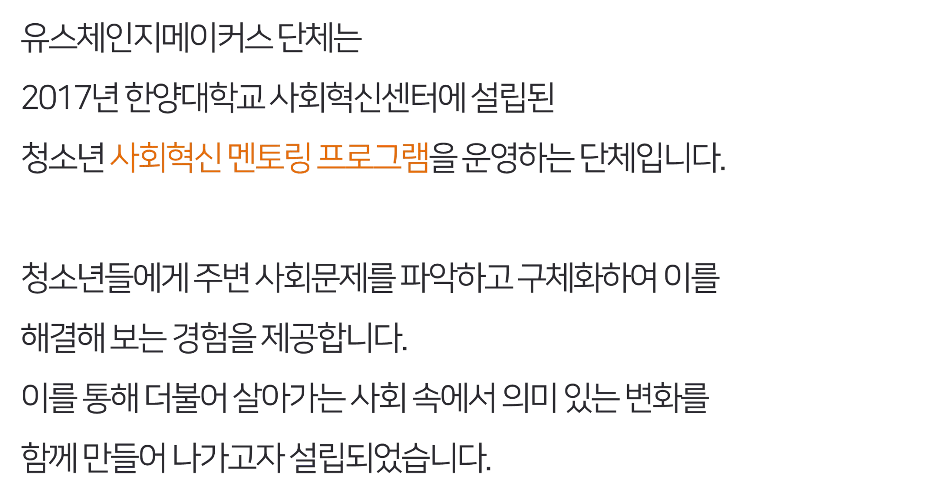
1. 단체 소개
유스체인지메이커스의 설립목적 및 사명

Slide 5
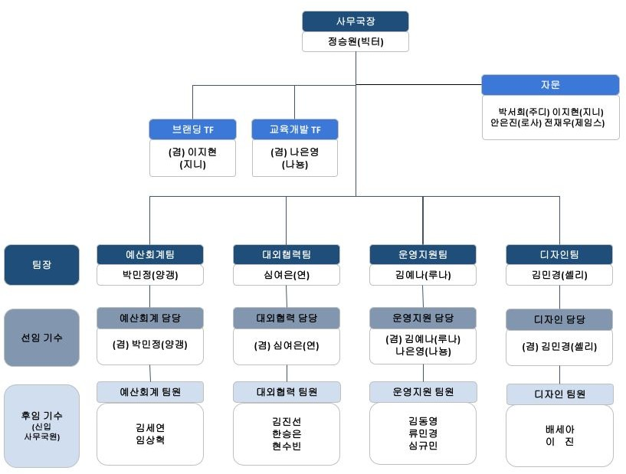
1. 단체 소개
1. 2021-1학기 조직도
YCM 8기
(활동기수 : 7기,8기)
총 사무국원 16명
멘토 10명

Slide 6
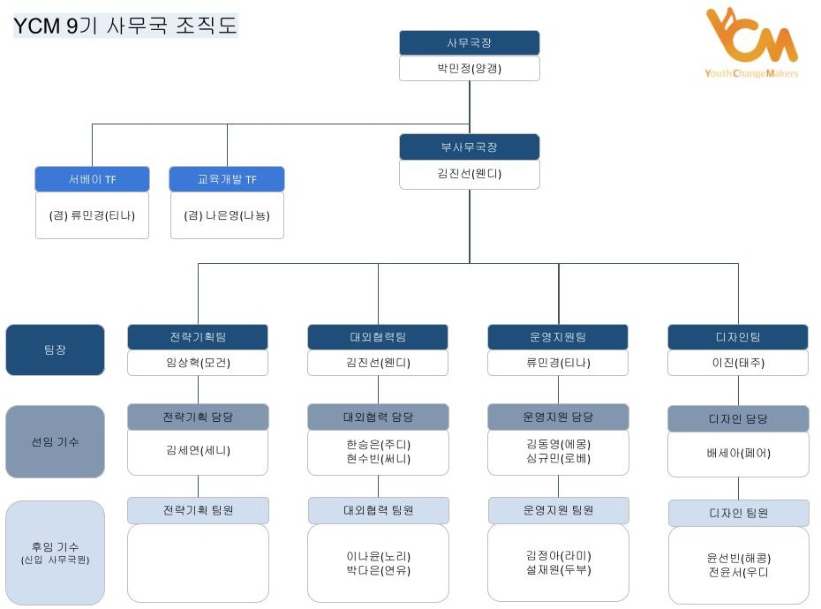
1. 단체 소개
2. 2021-1학기 조직도
YCM 9기
(활동기수 : 8기,9기)
총 사무국원 17명
멘토 6명

Slide 7
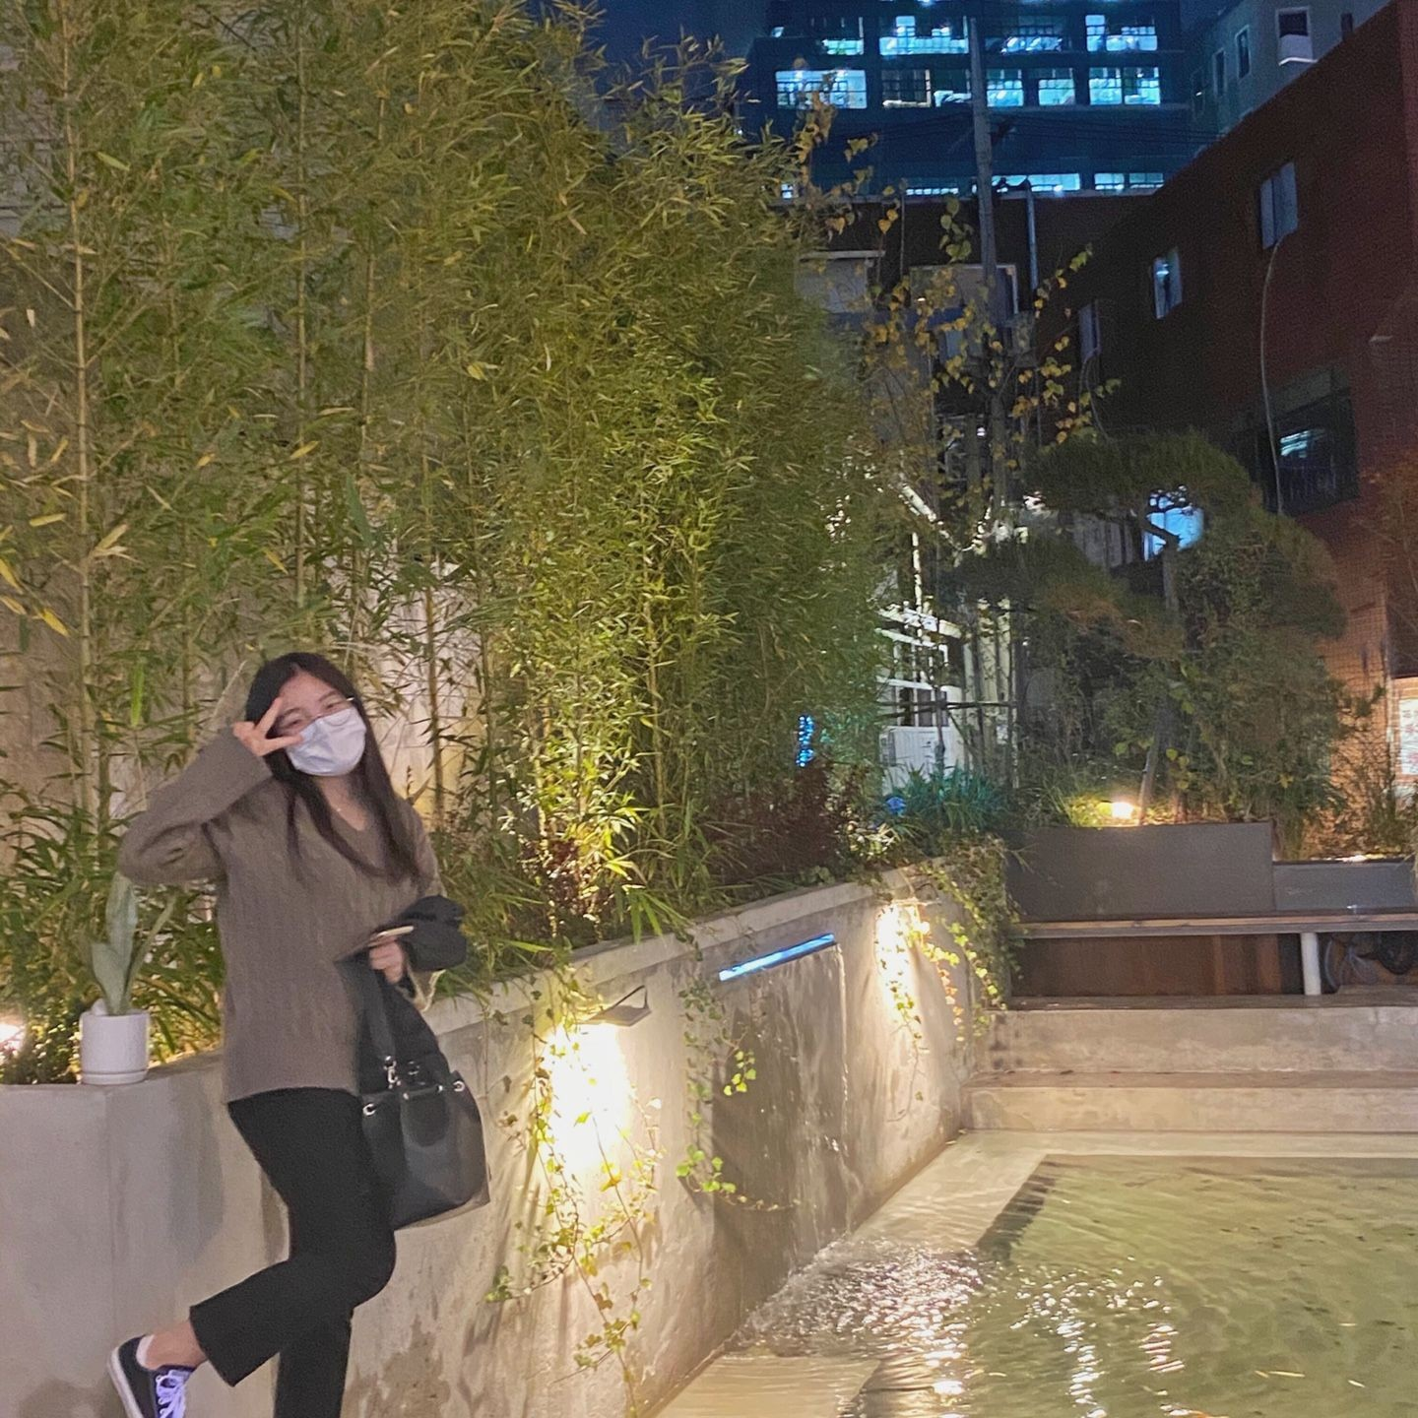
2. 조원 소개
<나를 가장 잘 표현하는 해시태그 3개와 이유>
# 빵순이
이유: 빵을 짱 좋아합니다… 제 얼굴이 이렇게 둥글어진 건 다 빵때문이지 않을까요? 가장 좋아하는 빵은 꽈배기랍니다!
# 뮤마라
이유: 뮤직이즈마이라이프 사실 음악에 대해 잘 알지는 못하지만 k-pop과 인디가수들에 진심입니다.
# ESTP
이유: 사람을 알아갈 때 도움이 될지도 독이 될지도 모르지만, 그래도 이렇게라도 절 알아가주세요 ! 지독한 p라 매번 미룰 수 있을 때까지 미루고 거창한 계획없이 살아가고 있습니다.
박민정(양갱)
청소년 대표 / 8기 예산회계팀장 / 9기 사무국장

Slide 8
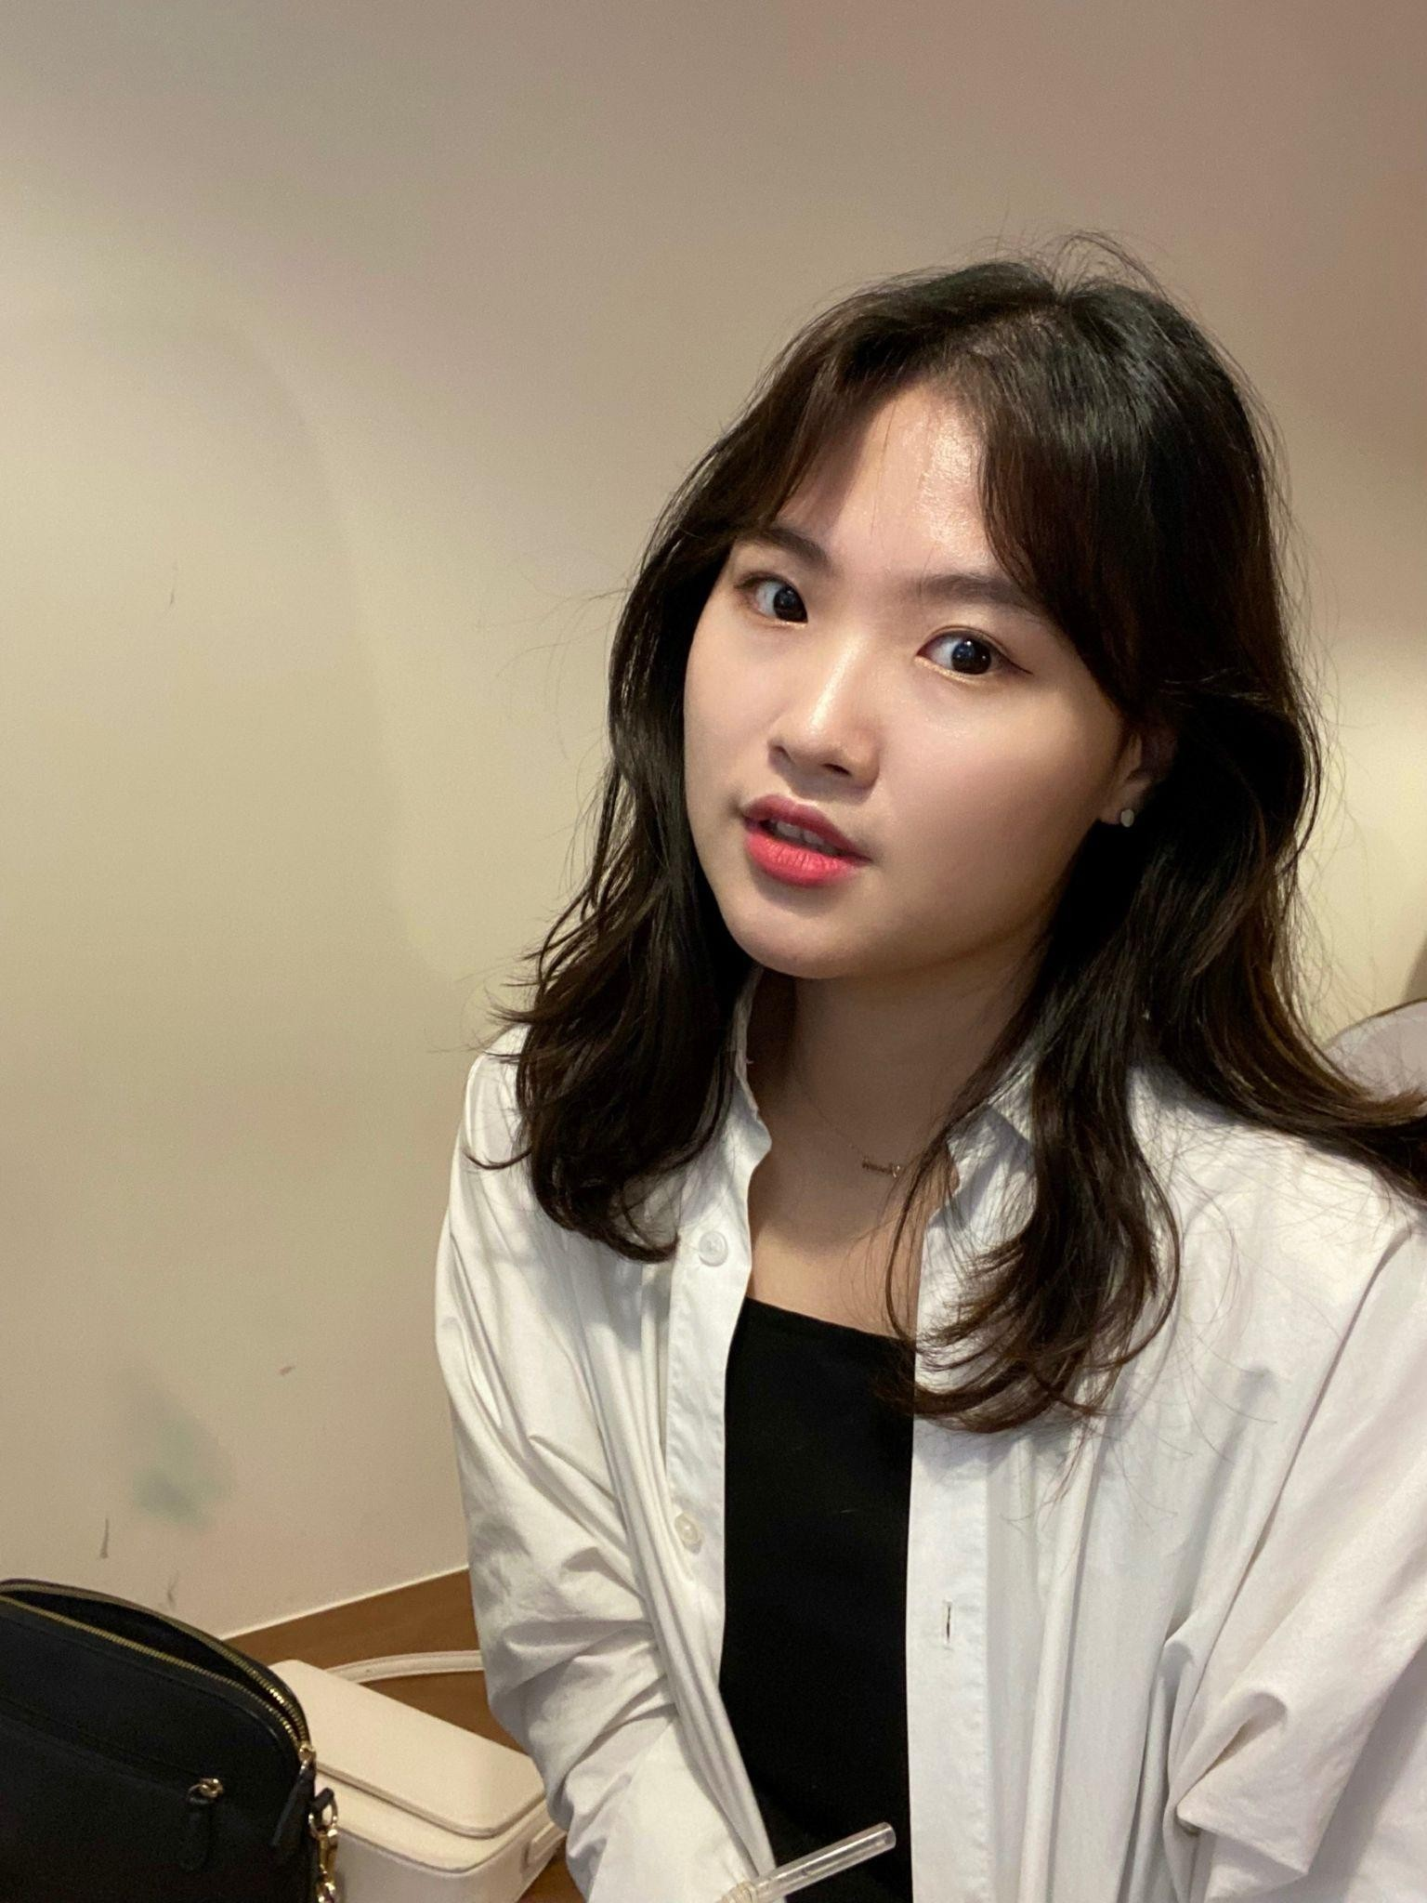
2. 조원 소개
<나를 가장 잘 표현하는 해시태그 3개와 이유>
# 긍정에너지
이유: 평소 긍정적이고 밝은 에너지를 기반으로 저 뿐만 아니라 다른 이들에게도 좋은 에너지를 전한다는 이야기를 많이들었고, 제가 살아가는 방식과도 비슷합니당 !
# 핫플 탐방러
이유: 유명하거나, 제가 좋아하는 분위기의 맛집이나 핫플이 있다면 무조건 가보는 ! 놀러가는 것도 좋아하고 여행다니는 것도 좋아해요!
# 열정 불도저(ESFJ)
이유: 항상 무언가를 배우고 싶은 게 많고, 바쁜 걸 좋아하는! 일을 시작하기에 앞서 계획을 철저히 세우고 그걸 하나하나 성취해가는 것에 행복을 느껴요!
김진선(웬디)
8기 대외협력팀 / 9기 대외협력팀장

Slide 9
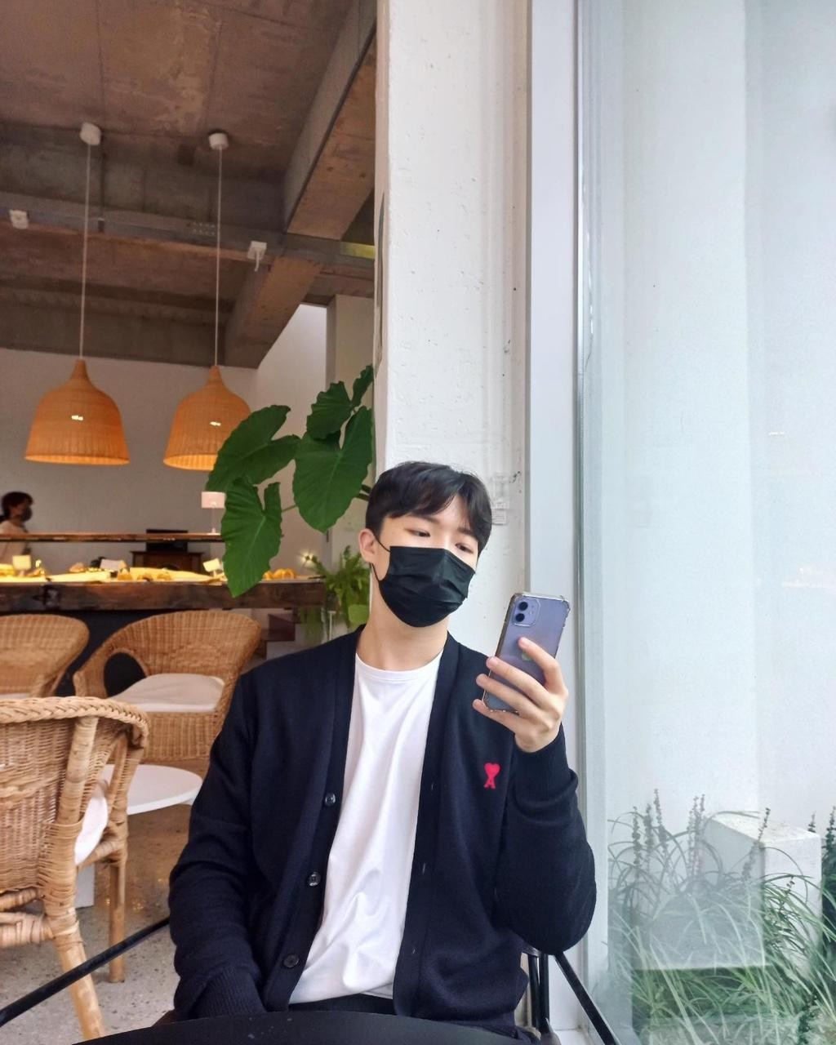
2. 조원 소개
<나를 가장 잘 표현하는 해시태그 3개와 이유>
# 코노지박령
이유: 노래부르는 걸 좋아해서 코노에 자주가요
# 방구석 애널리스트
이유: 하루종일 코인차트만 쳐다보고 있습니다
# 프로읽씹러
이유: 맨날 카톡 답장해야지 하고.. 까먹어가지고 급한일 있으면 @달아서 카톡주세요
임상혁(모건)
8기 예산회계팀 / 9기 전략기획팀장

Slide 10
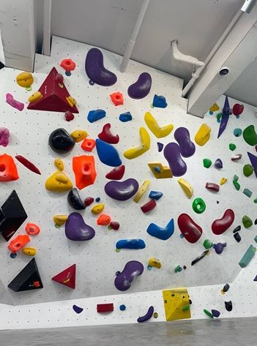
2. 조원 소개
<나를 가장 잘 표현하는 해시태그 3개와 이유>
# 카공
이유: 쉴 때 집 근처 (북)카페가서 쉬기,
공부, 책읽기, 멍 때리기.. 다 좋아요
# 액티비티
이유: 클라이밍 같은거 좋아해요! 같이 갈 사람.. 시간 맞춰서 가봐요! :) 수상스키 같은거 해보고싶은데,, 춥겠죠?
류민경(티나)
8기 운영지원팀 / 9기 운영지원팀장
# J형인간
이유: 노션을 사랑하는 계획러,,

Slide 11
02 YCM 8기 프로그램

Slide 12
1. YCM 8기 프로그램 이전
1. YCM 8기 청소년 체인지메이커 양성 프로그램 준비
- 팀별 업무
대외협력팀 : YCM 8기 프로그램 멘티 모집 및 선발 (일정, 인원, 선발기준, 합격여부 안내 등)
디자인팀 : 멘티 모집 포스터 제작, 툴킷 디자인 수정
: 멘티 모집 관련 서류 작성 및 공문 내용 작성
: 프로그램 운영 시 예산 편성
운영지원팀
예산회계팀
- 멘토 역량 강화 교육(사전 교육)
8기 사무국원 대상 프로그램 시뮬레이션 멘토(퍼실리테이터)로서의 역할 및 SKILL 교육

Slide 13
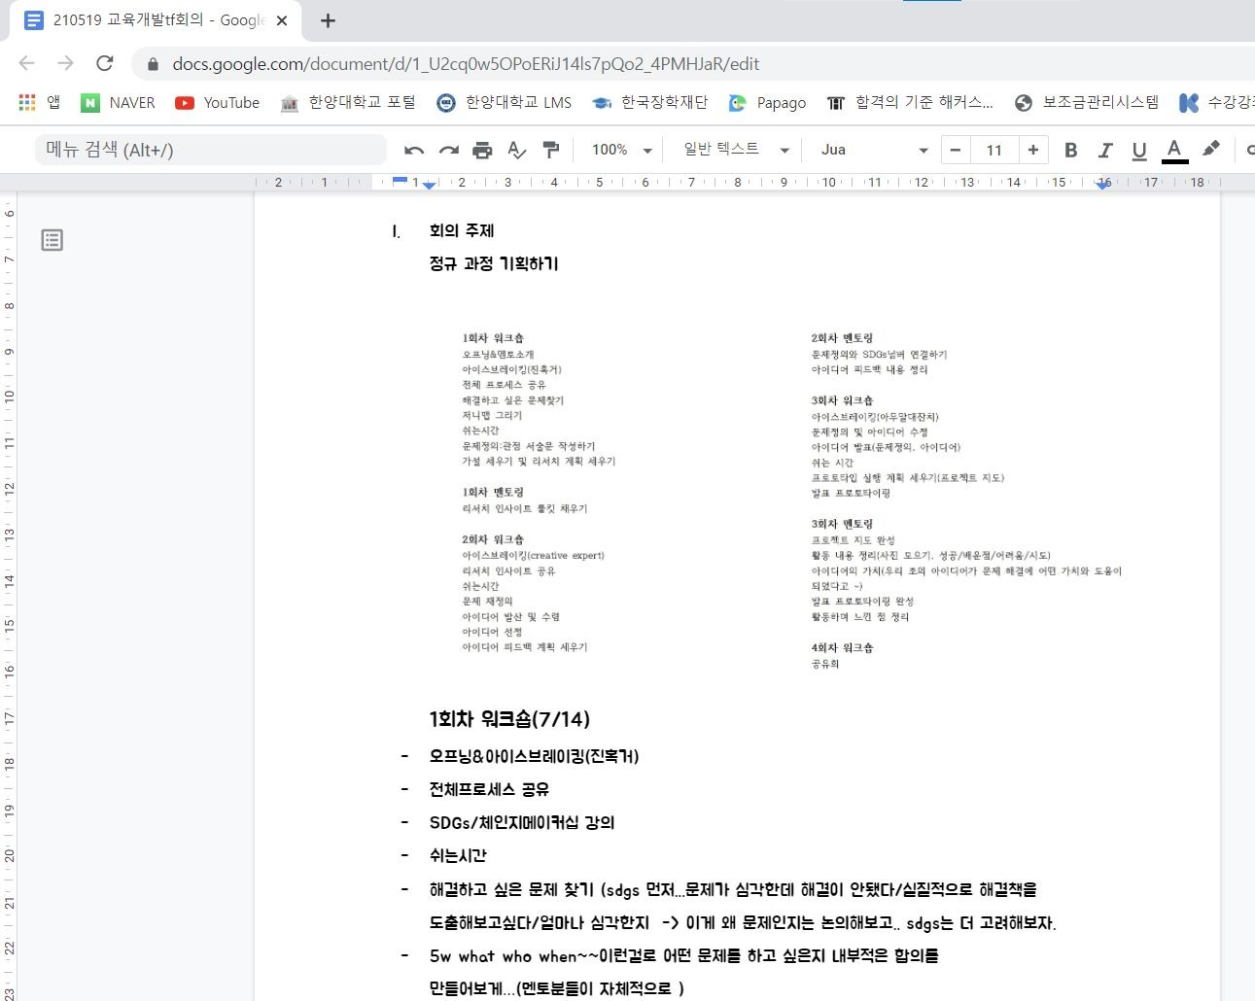
1. YCM 8기 프로그램 이전
1. YCM 8기 청소년 체인지메이커 양성 프로그램 준비
- 교육개발TF
(4명의 조원 모두 참여한 TF)
  프로그램 주차별 워크숍 및 멘토링 일정 및 타임테이블 구성
  워크숍 툴킷 제작
  프로그램 주차별 만족도 및 활동 내용
  관련 설문지 제작

Slide 14
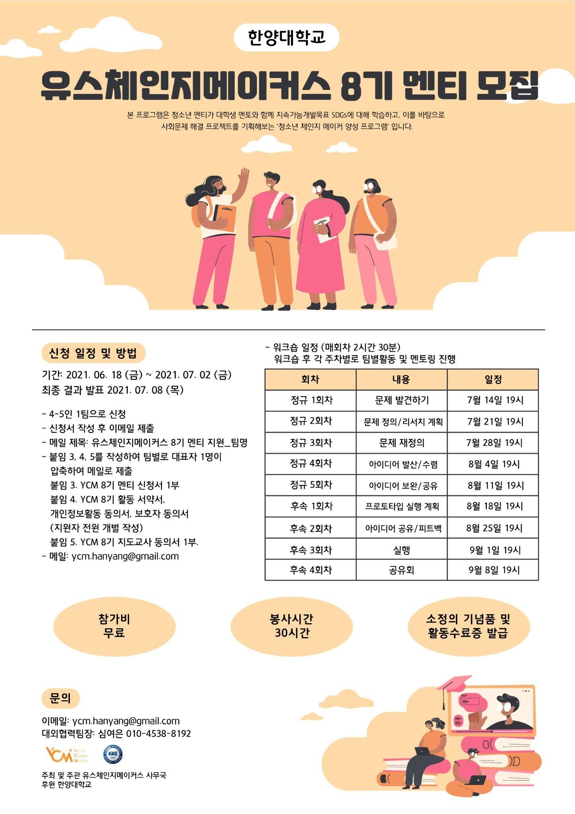
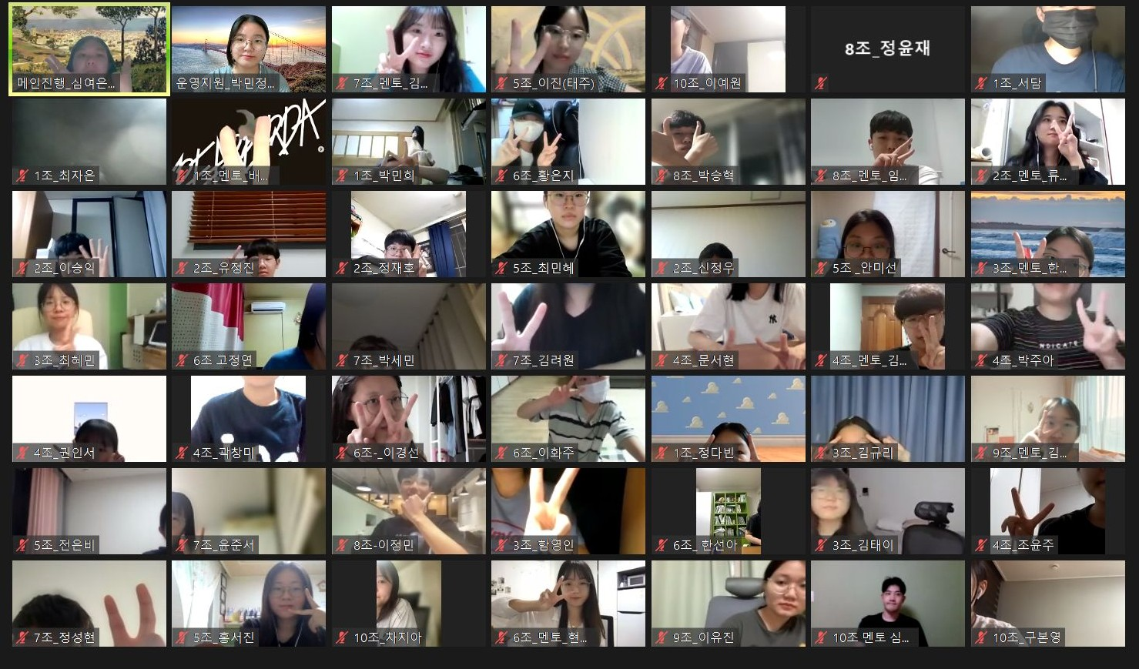
2. 청소년 체인지메이커 양성 프로그램
1. 프로그램 소개
- YCM 8기 프로그램 (21.07.21 수~21.09.15 수)
: 총 10개 학교, 43명 고등학생 참여

Slide 15
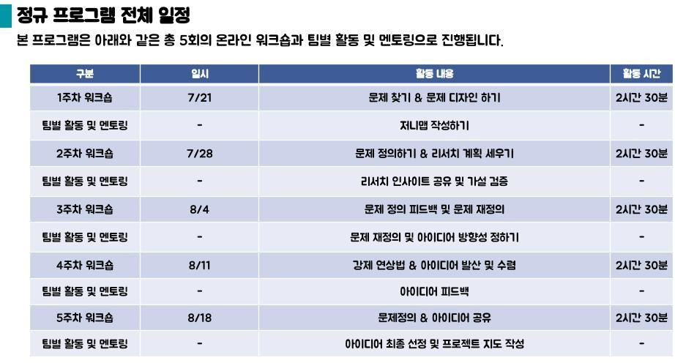
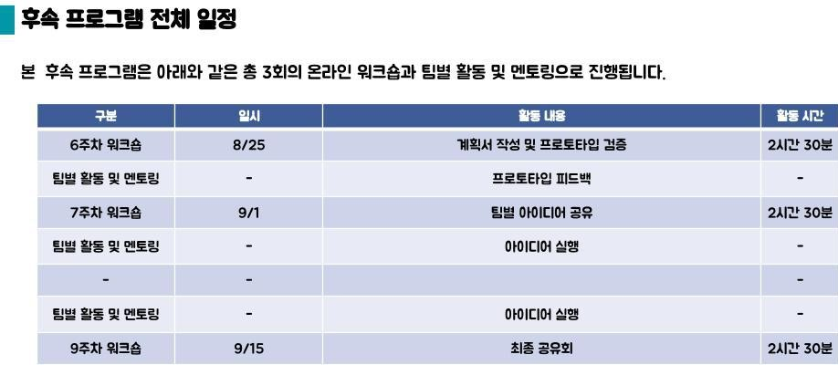
2. 청소년 체인지메이커 양성 프로그램
2. 프로그램 프로세스
- 정규과정(5주) + 후속과정(3주) + 공유회

Slide 16
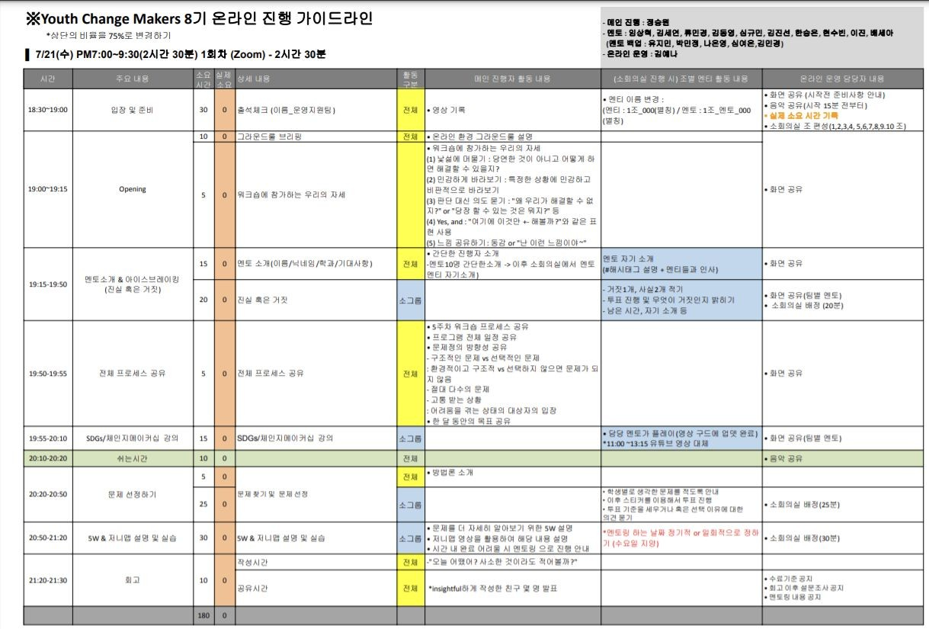
2. 청소년 체인지메이커 양성 프로그램
프로그램 프로세스
  줌(zoom) 진행
  매주 수요일 7시
  매주 멘토링 진행
  윗기수, 이사회 피드백
  가이드라인 제작

Slide 17
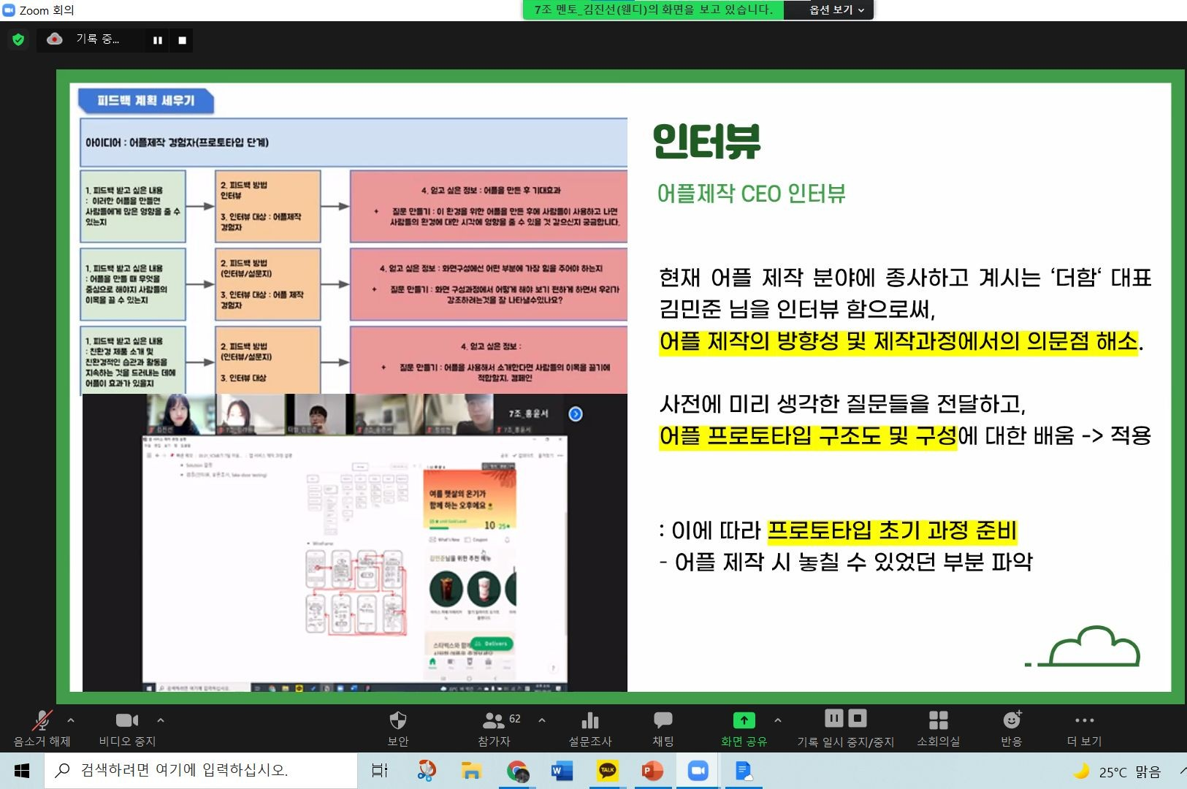
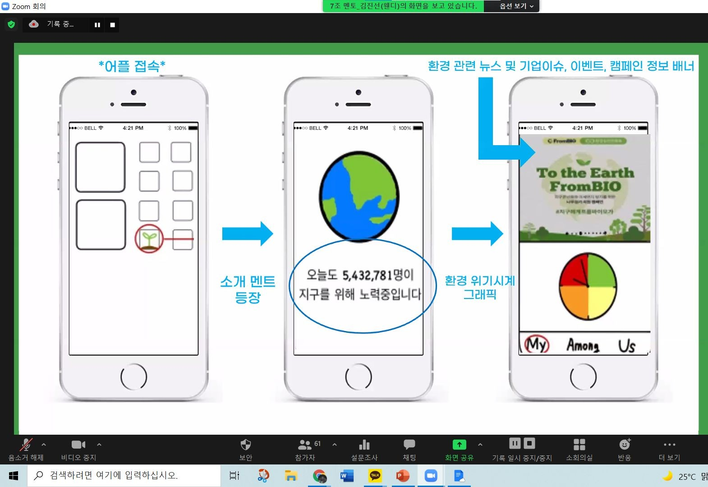
2. 청소년 체인지메이커 양성 프로그램
3. 프로그램 팀별 활동
- 정규과정(5주) + 후속과정(3주) + 공유회
-

Slide 18
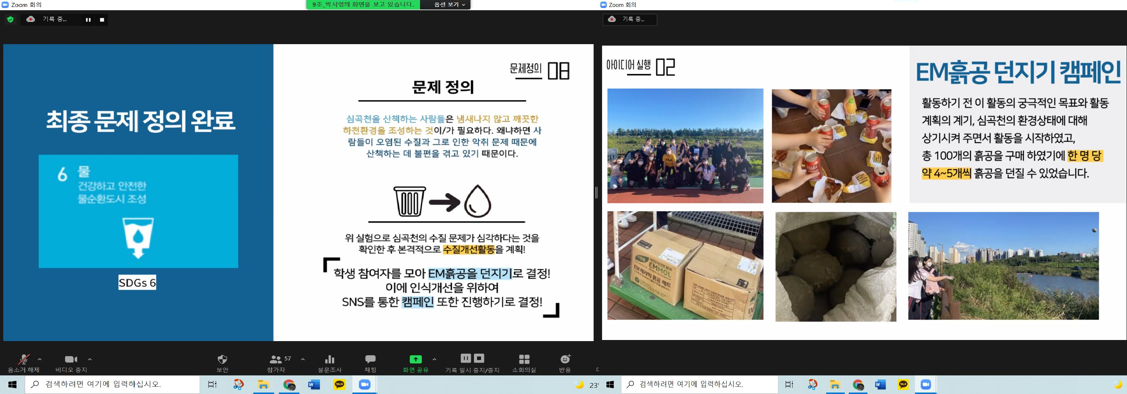
2. 청소년 체인지메이커 양성 프로그램
3. 프로그램 팀별 활동
- 정규과정(5주) + 후속과정(3주) + 공유회
-

Slide 19
₀₃ 교육개발TF
& 서베이TF

Slide 20
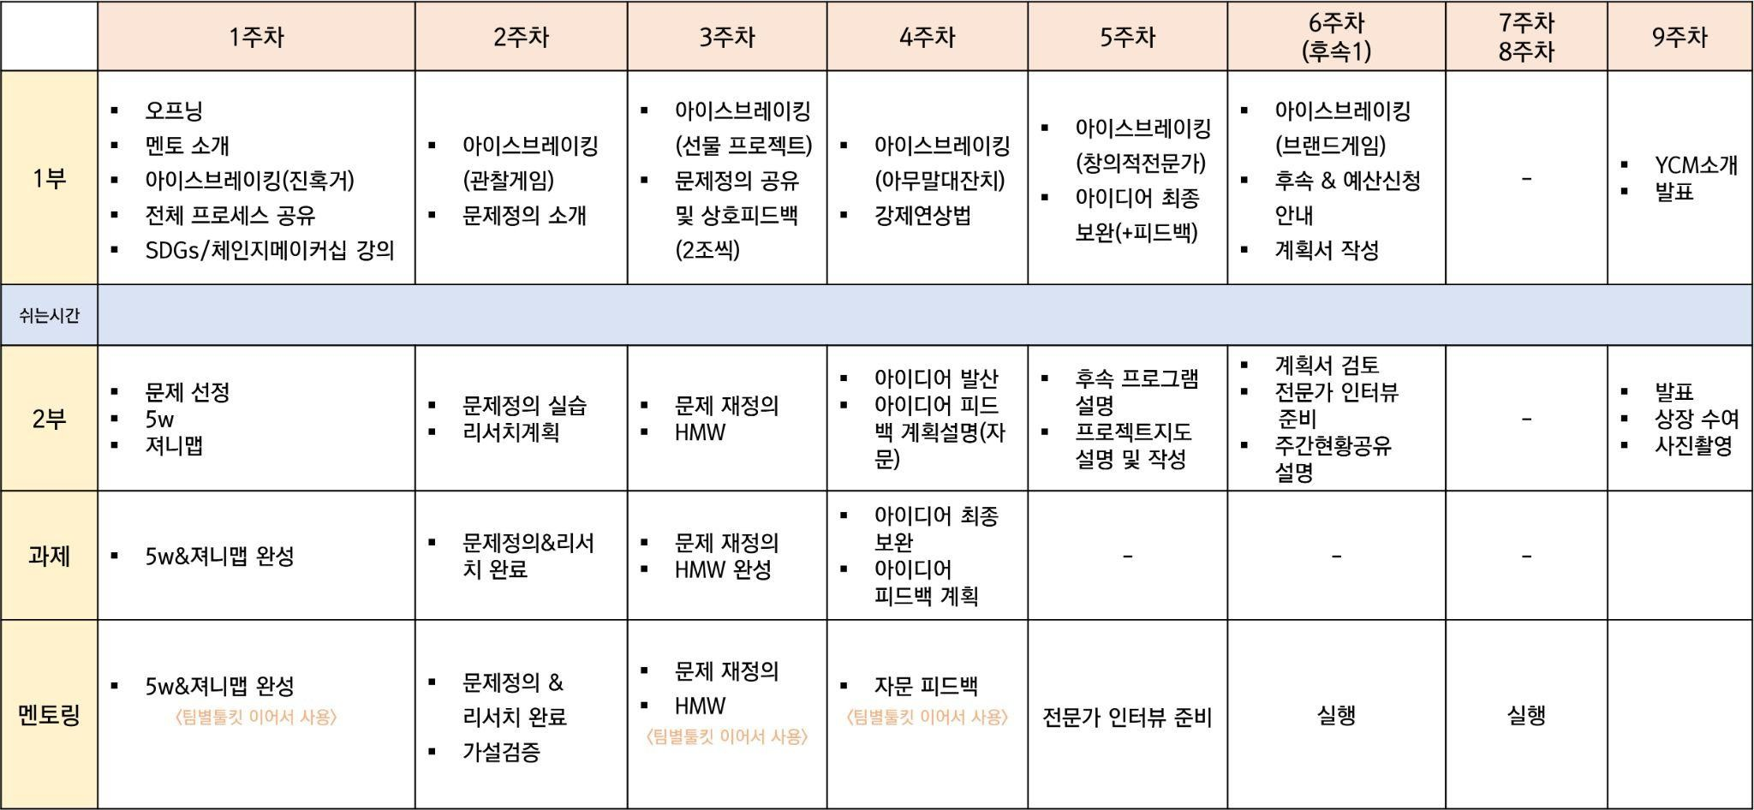
1. 교육개발TF
1. YCM 8기 프로그램 아젠다 기획
- 정규과정(5주) + 후속과정(3주) + 공유회

Slide 21
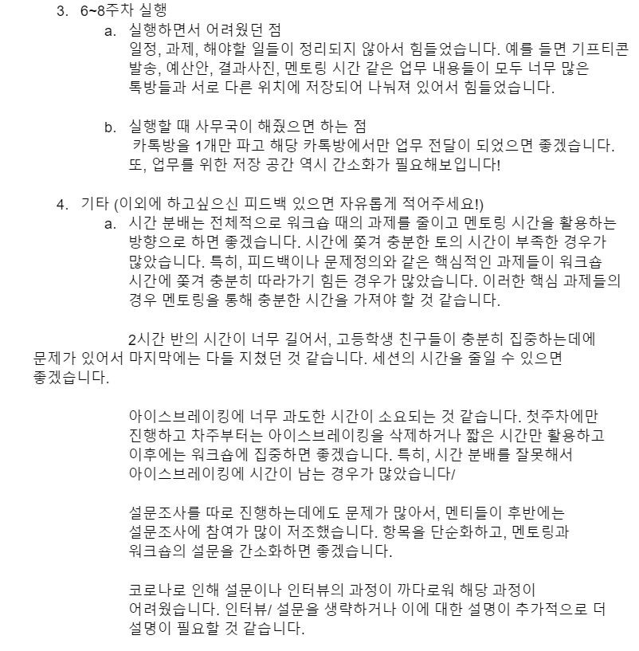
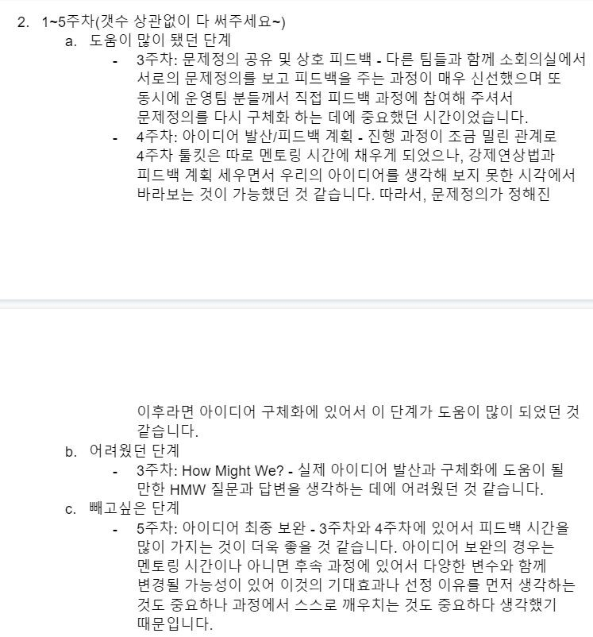
1. 교육개발TF
2. YCM 8기 프로그램 피드백
- 8기 멘토 피드백 반영 후 9기 프로그램 기획

Slide 22
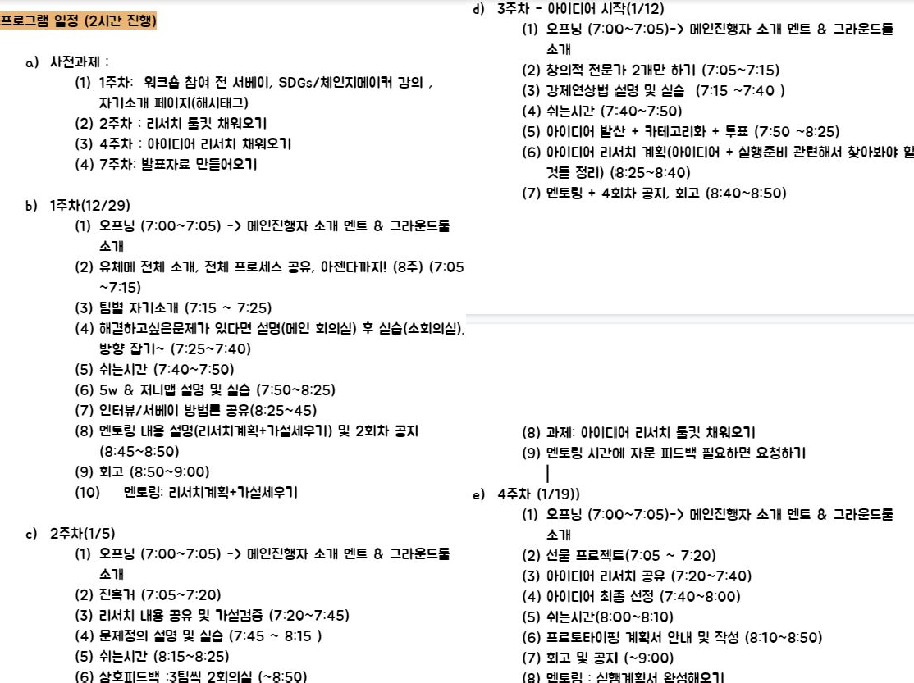
1. 교육개발TF
  YCM 9기 프로그램 기획
    9기 프로그램 기획
    변경사항
      워크숍 시간 축소
      인원 및 일정 축소
      사전과제 추가
      멘토링 일정 픽스
      인터뷰 방법론 공유

Slide 23
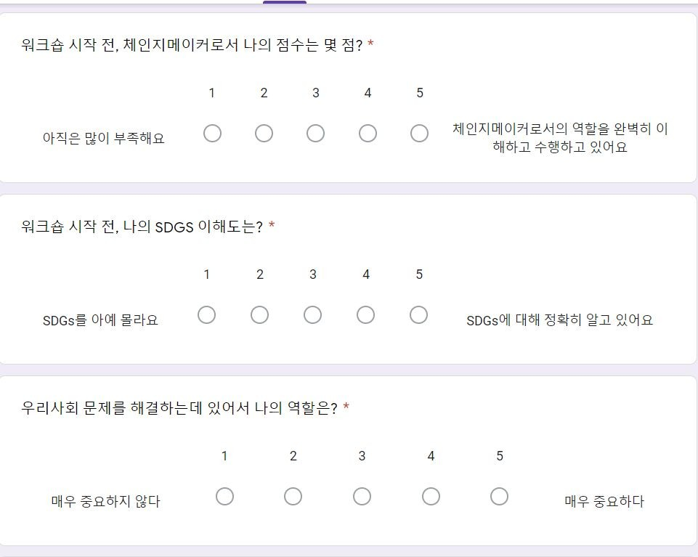
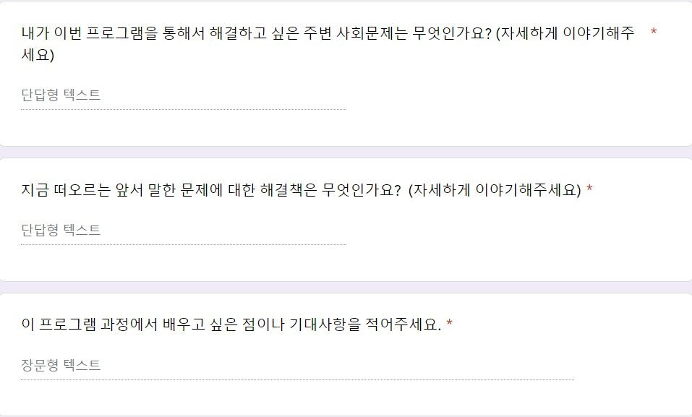
서베이TF
  YCM 8기 서베이 기획
  - 사전 서베이 진행

Slide 24
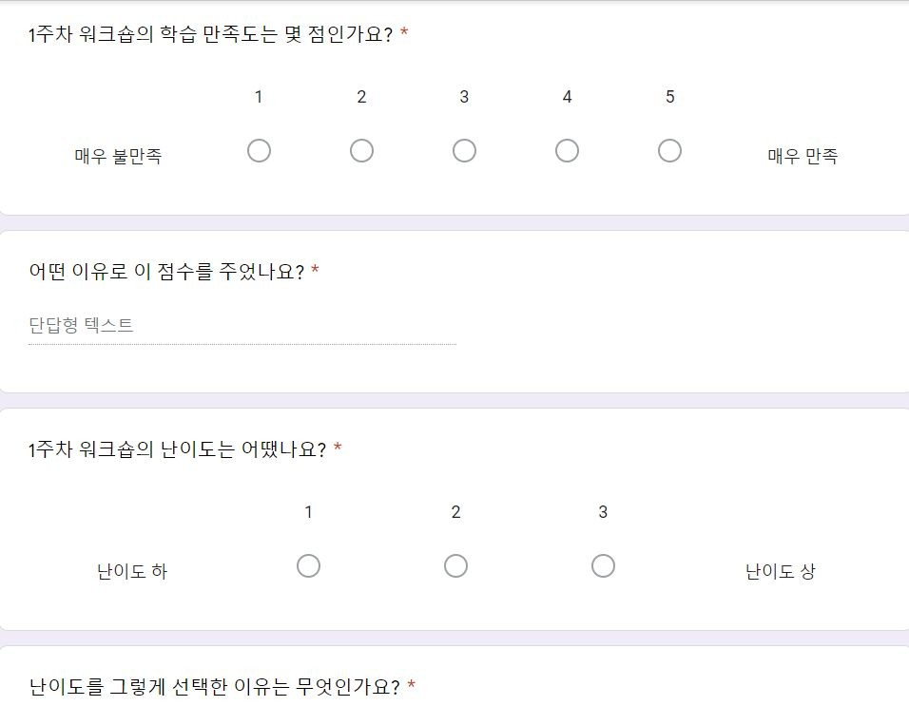
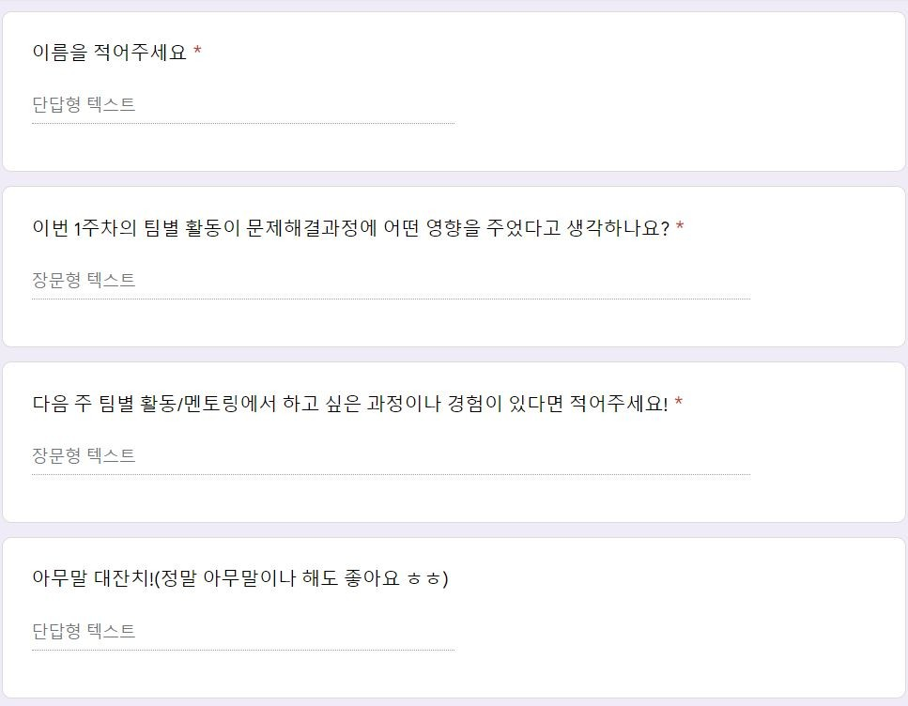
서베이TF
  YCM 8기 서베이 기획
- 주차별 워크숍 / 멘토링 서베이 진행

Slide 25
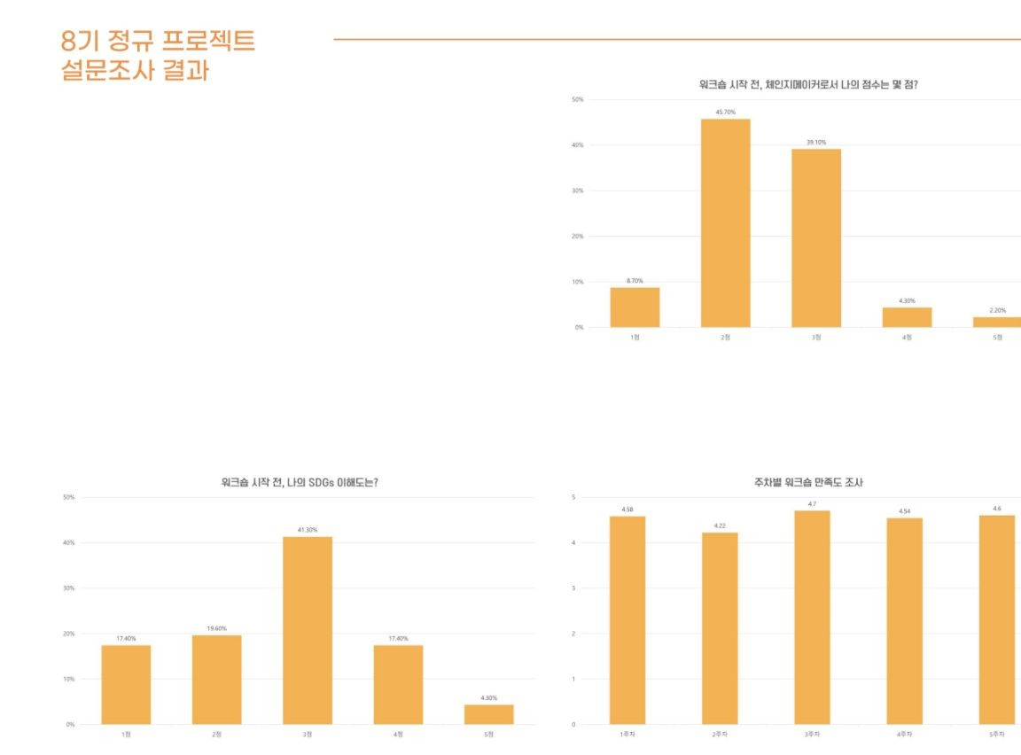
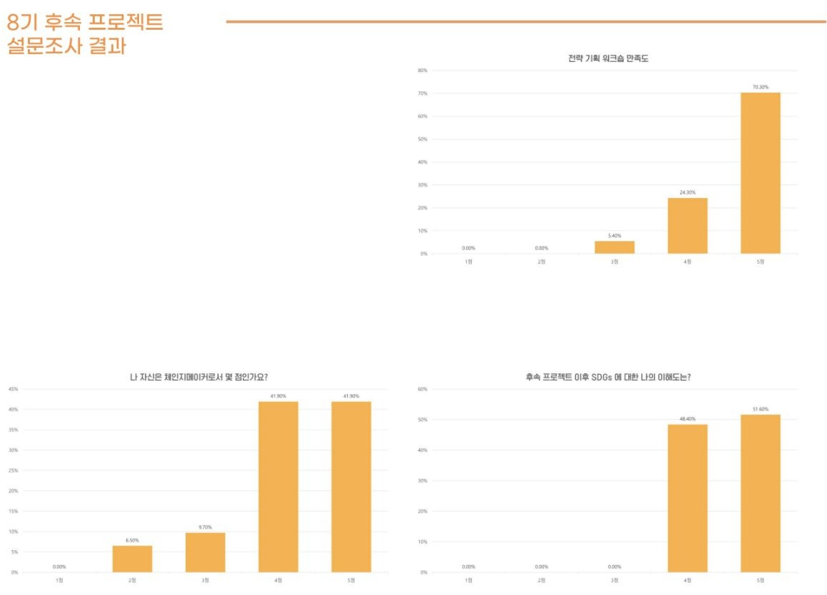
2. 서베이TF
2. YCM 8기 서베이 결과
- 사전, 사후 프로그램 만족도 조사 (수치화)

Slide 26
서베이TF
YCM 8기 서베이 진행 관련 이슈
  사전, 사후 프로그램 만족도 조사 (수치화)
  서베이의 목적 불분명 (멘티 이해도 측정? 멘토 개별 역량 측정? 피드백 반영?)
  프로그램 진행 중 서베이 -> 멘토들이 피드백 즉각 반영하기 어려움
  서베이 진행 빈도 매우 높아 뒤로 갈수록 서베이 참여도 저조 등 문제 有

Slide 27
2. 서베이TF
  YCM 9기 프로그램 서베이TF 활동
    서베이 진행의 뚜렷한 목적 설정 (사전,사후 와 주차별 서베이의 목적이 다름)
    주차별 서베이 질문 수정 -> 당일 워크숍 활동 순서에 따라 질문 구체화
: 멘티들 스스로가 워크숍을 되돌아볼 수 있는 질문들도 구성
    워크숍과 멘토링 활동을 하나의 구글폼으로 서베이 진행
    서베이 및 인터뷰 방법론 관련 내용 추가(이후 이어서 활동 예정)

Slide 28
04 대외적 성과 공유

Slide 29
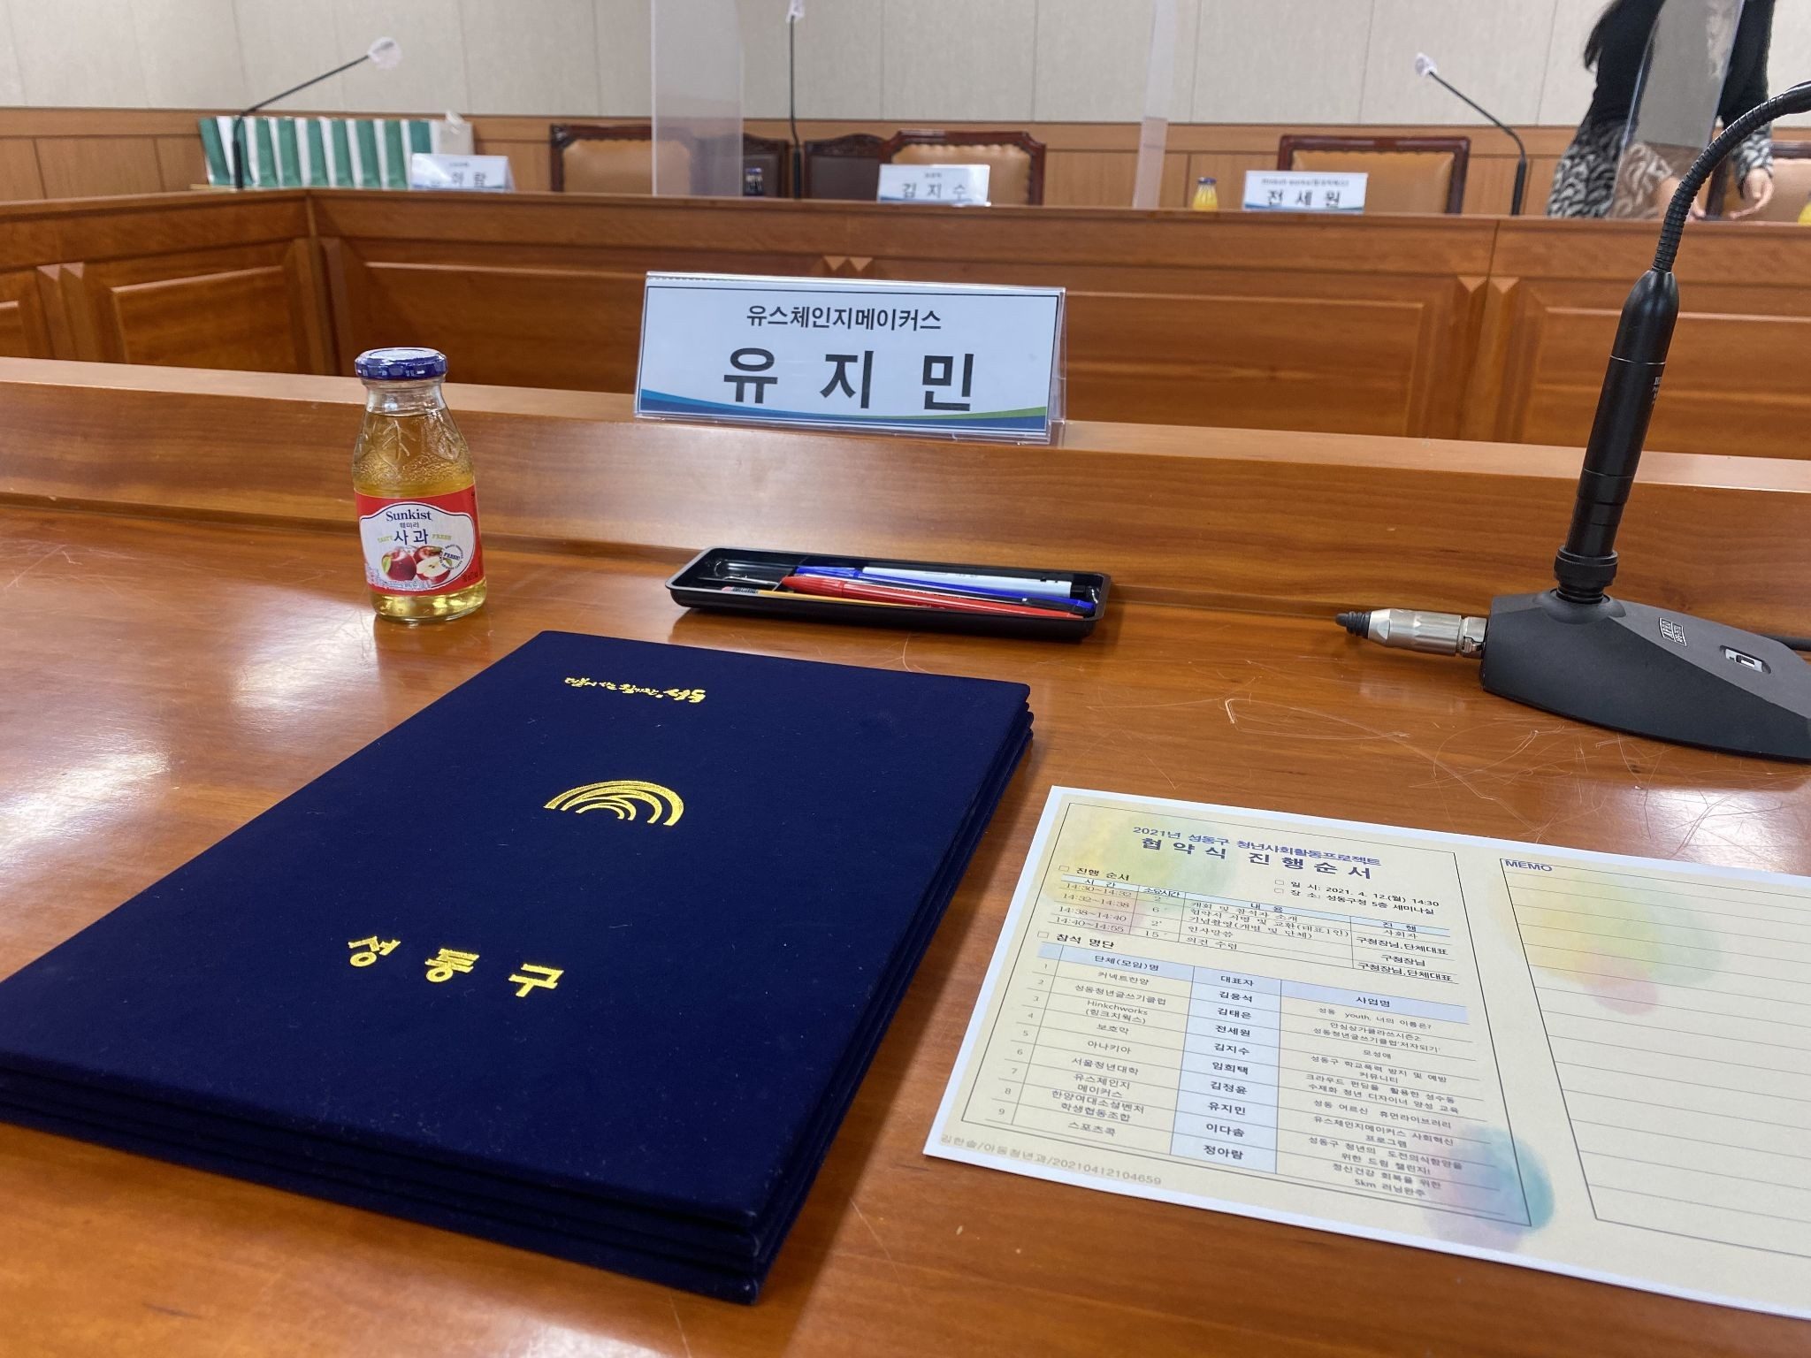
이사회 성과 보고
  1. 서울시 성동구 청년사회활동 지원 프로젝트 선정
    300만원의 지원금 제공
    활동 프로그램에 대한 자문
    참여 그룹 간 네트워킹

Slide 30
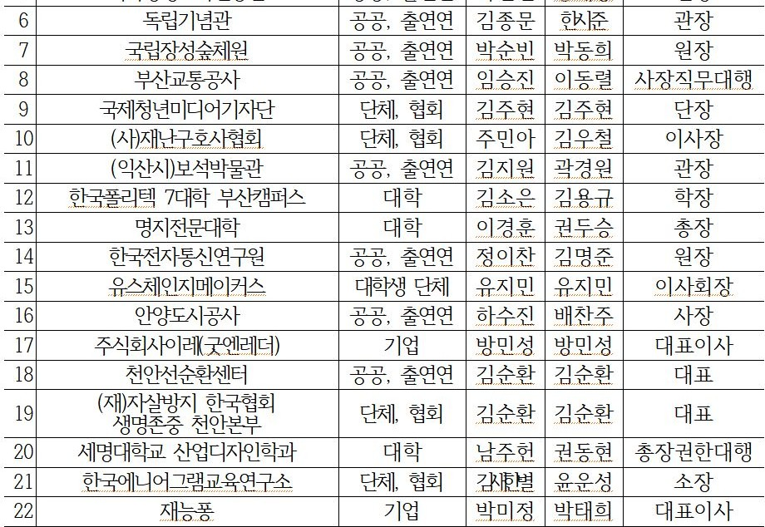
3. 이사회 성과 보고
  한국과학창의재단 교육기부 추진 협의체 선정
    교육기부 박람회 참가
    시/도 교육청과 연계
    교육기부 기관 간 네트워킹
    컨설팅 사업단 및 지역 연계

Slide 31

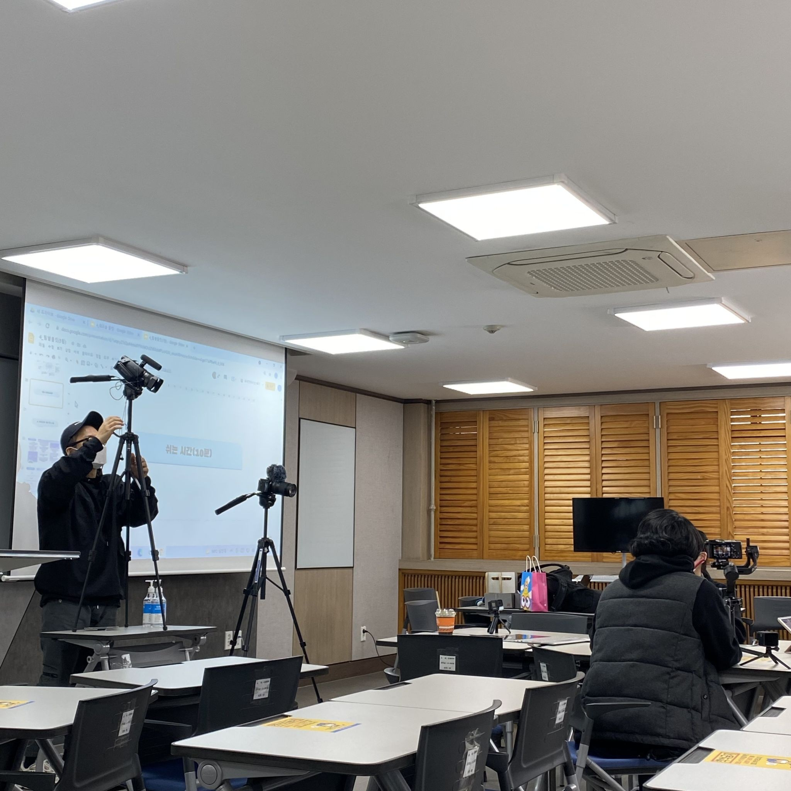
3. 이사회 성과 보고
2. 한국과학창의재단 교육기부 추진 협의체 선정 및 영상 촬영
11/18 교육기부 추진 협의체 우수 사례 영상 촬영

Slide 32
05 향후 활동 계획

Slide 33

1. 향후 활동 계획
2021년 12월 29일 YCM 9기 프로그램 시작
2022년 3월 YCM 10기 사무국원 모집
YCM의 미션과 비전 수립
YCM의 교육 기부 수혜 대상 확대

Slide 34

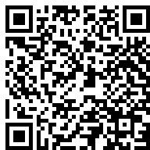
2. 9기 프로그램 홍보
YCM 9기 청소년 체인지메이커 양성 프로그램 멘티 모집
  YCM 9기 프로그램 멘티 모집(~12/20(월))
: 자세한 사항은 @hy__ycm 을 통해 확인할 수 있습니다!
  2021-1학기 활동자료집은 배부된 자료집 혹은
  QR을 통해 확인할 수 있습니다.

Slide 35
THANK YOU!

